Slide 1
Informatikwerkstatt
ZWISCHENPRÄSENTATION
Double Up
18.01.2017

Slide 2
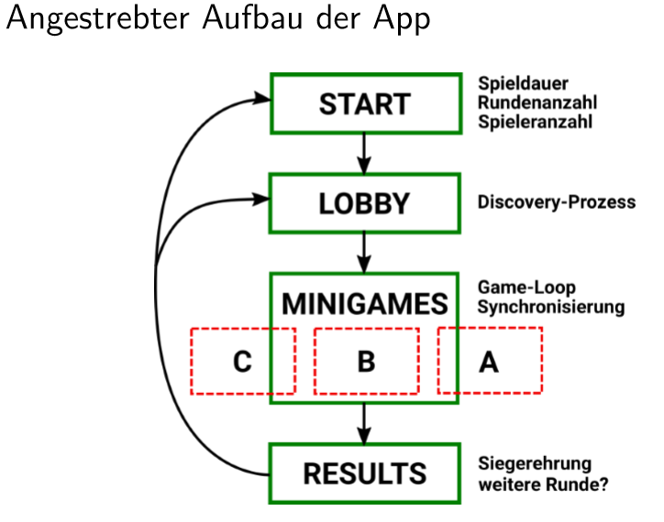
Reminder
Game App für Android
Multiplayer-Reaktionsspiel
besteht aus mehreren Minispielen

Slide 3
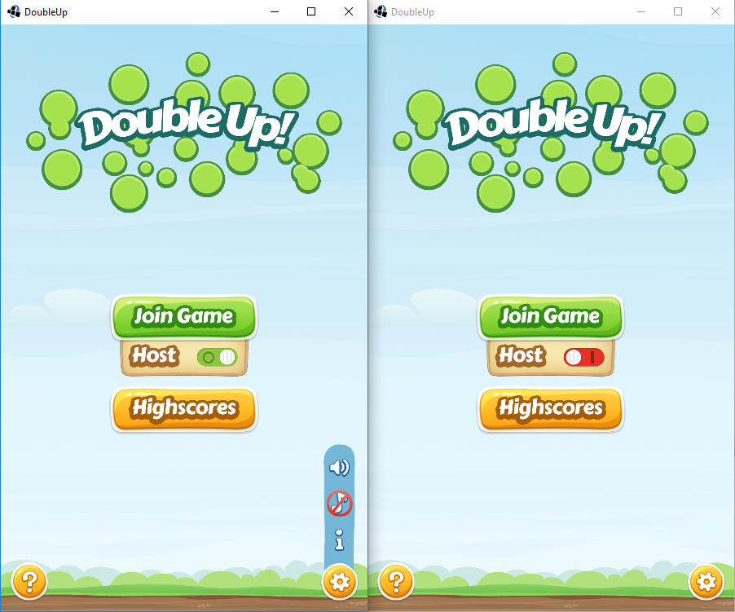
Startbildschirm:

Slide 4
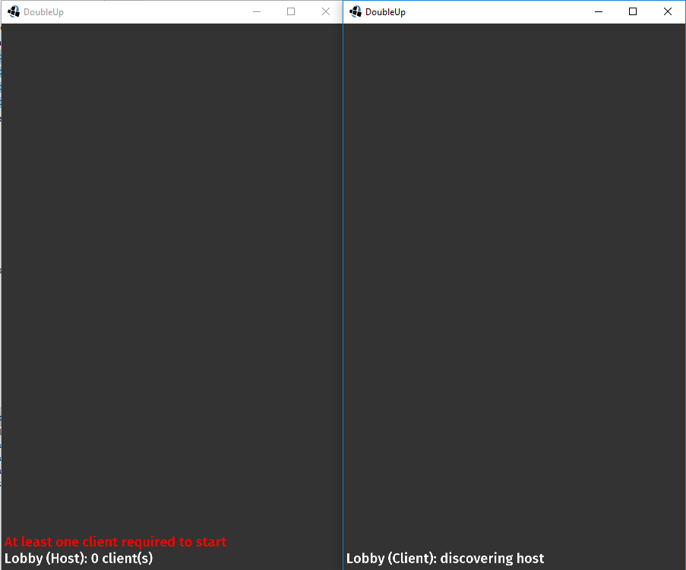
Host/Client:

Slide 5
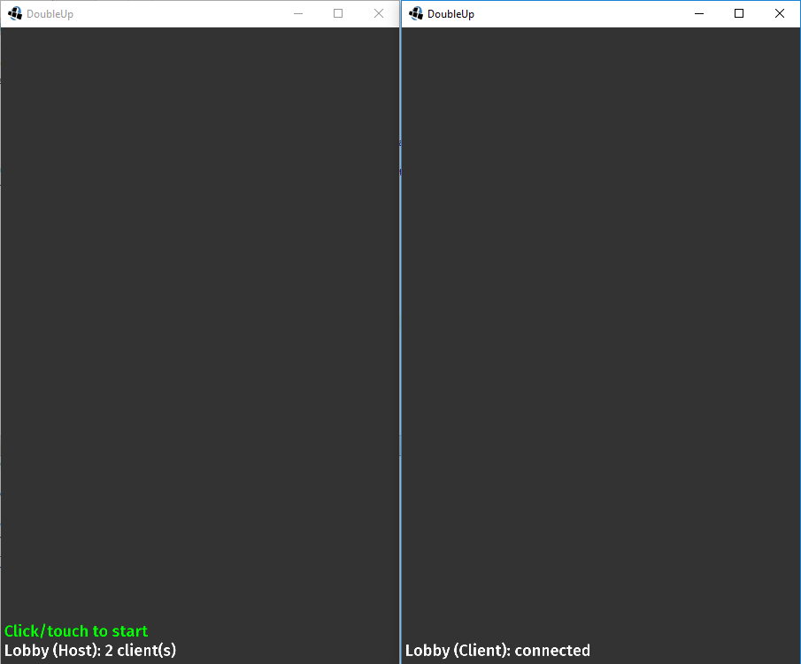
Host/Client:

Slide 6
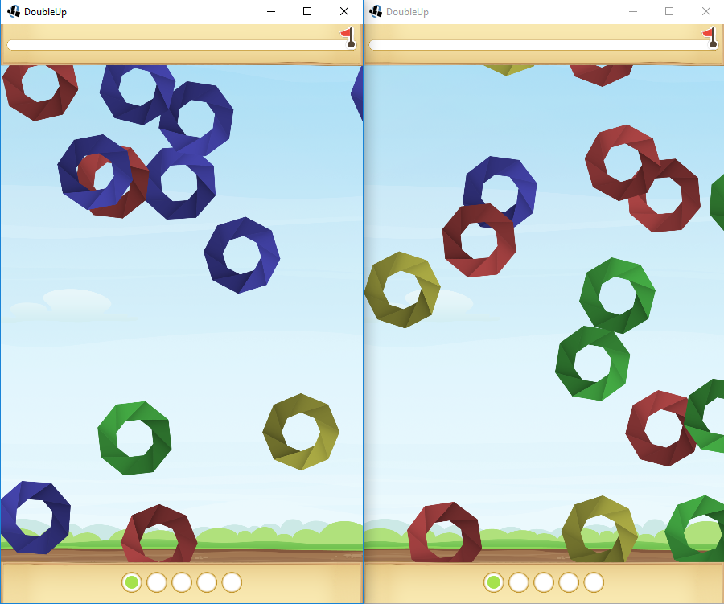
1. Minispiel:

Slide 7
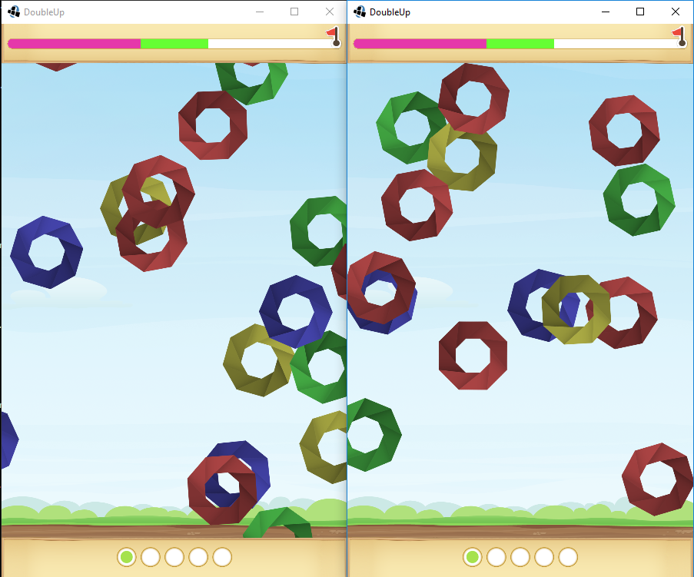
1. Minispiel mit Fortschritt:

Slide 8
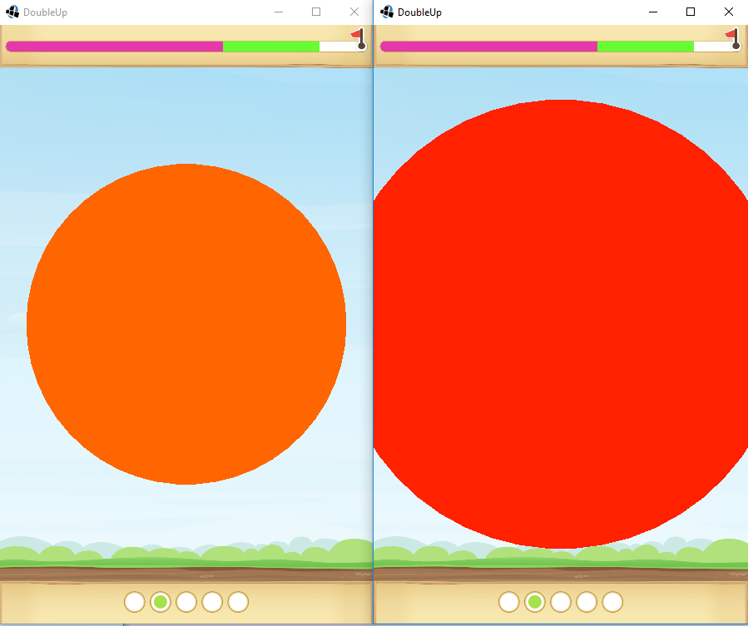
2. Minispiel mit Fortschritt:

Slide 9
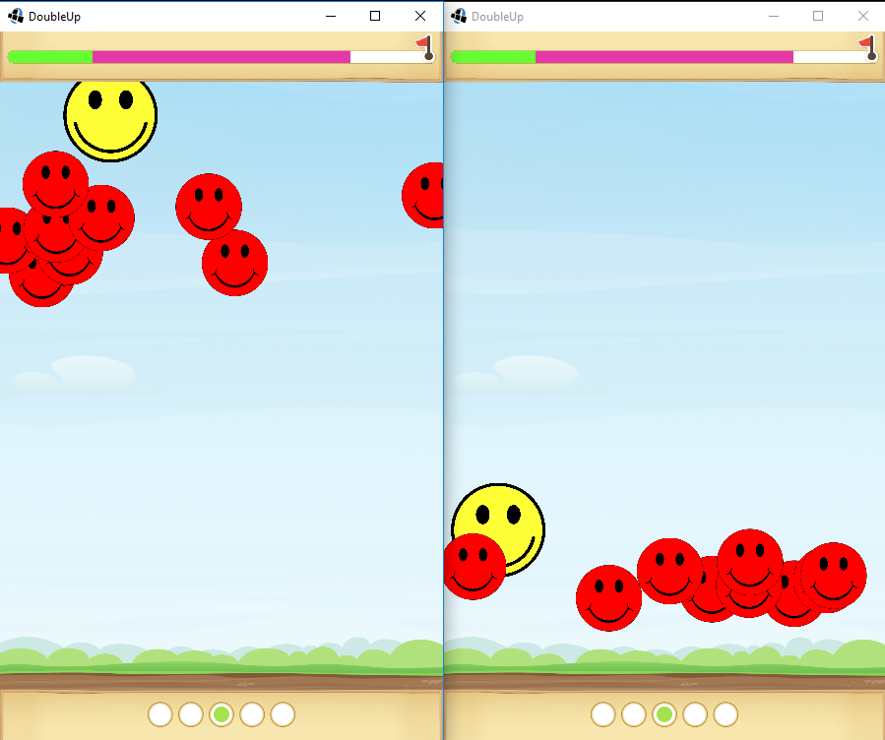
3. Minispiel mit Fortschritt:

Slide 10
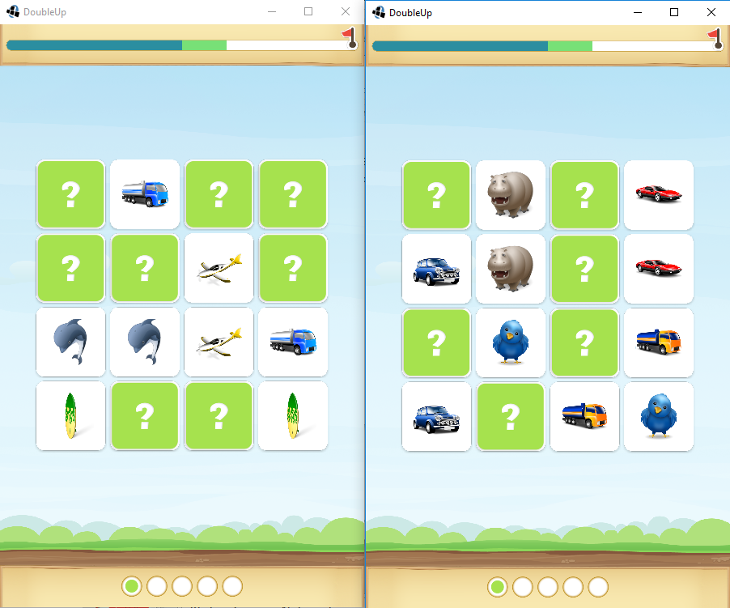
4. Minispiel mit Fortschritt:

Slide 11
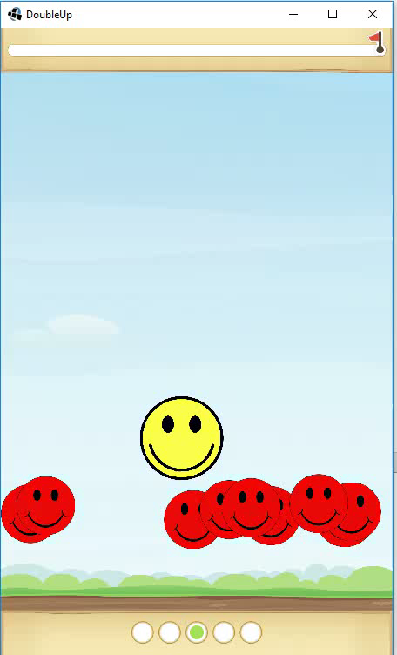
Beispiel von Minispiel mit Musik und Sound

Slide 12
Verwendete Technologien:
Kommunikation / Versionsverwaltung
GitHub
Versionsverwaltung für Software-Projekte
LibGDX
Java-Framework für plattformunabhängige Spieleentwicklung
Verschiedene Programmbibliotheken/Extensions für verschiedene Funktionen
Netzwerkkommunikation
KryoNet (statt Android-P2P-Framework)
Java Library für TCP und UDP client/server network communication
z.B. Connecting a Client

Slide 13
Was fehlt noch?
Punkteverteilung
Highscore
Zwischenscreen
Weitere Grafiken
Weitere Sound Effekte (z.B. Ready, Set, Go!)
Anleitungen für Minispiele
Mehr Minispiele
Double-Up Funktion
Diverse Sachen (wie z.B. maximale Spieleranzahl)

Slide 14
Gibt es Fragen oder Anmerkungen?

